Slide 1
Основна структра рачунара
49. 50. час

Slide 2
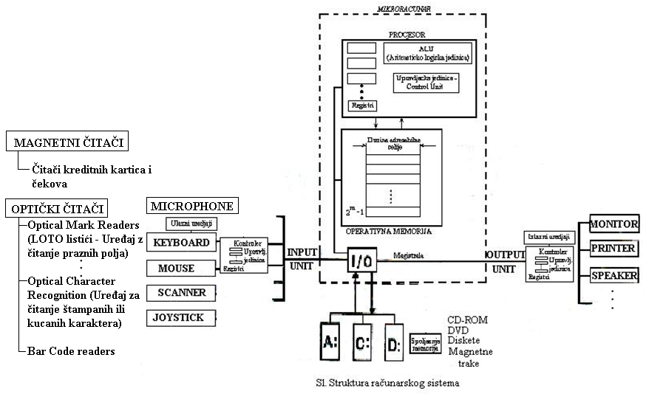
Микропроцесор представља главни део микрорачунара. Он извршава све математичке и логичке операције, генерише управљачке сигнале за све делове микрорачунара и координира радом микрорачунара и целог микрорачунарског
система.
Постоје три врсте спољних магистрала. То су магистрала података преко које се преносе подаци из микропроцесора ка меморији и другим улазно−излазним јединицама, али и обрнуто. Затим адресна магистрала преко које се микропроцесор обраћа меморији или улазно-излазним јединицама и, најзад, управљачка магистрала преко које микропроцесор
шаље контролне сигнале према осталим деловима микрорачунара и на тај начин управља њиховим радом.
MIKRORAČUNAR

Slide 3
Основне карактеристике микропроцесора су:
Брзина рада: одређује колико наредби у секунди процесор може да изврши. Мерна јединица је MIPS (милион инструкција у секунди).
Сет инструкција: листа наредби које микропроцесор може да извршава.
Ширина сабирнице за податке: број битова који се обрађује једном наредбом.

Slide 4
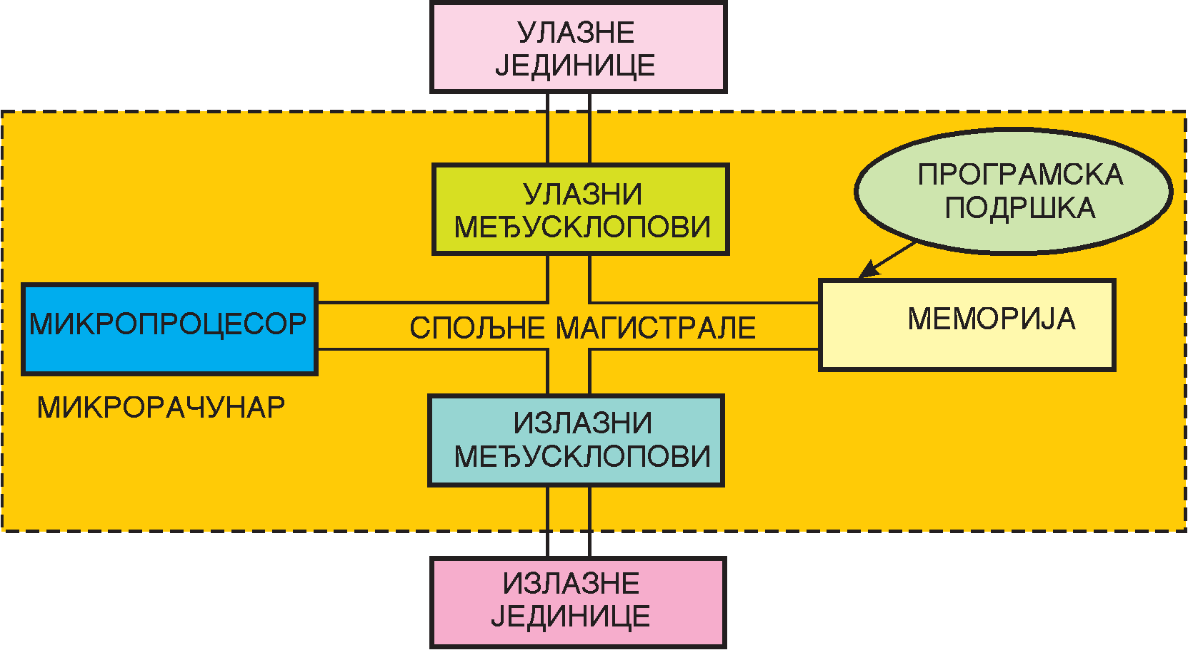
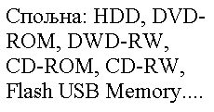
МИКРОПРОЦЕСОР, МИКРОРАЧУНАР И МИКРОРАЧУНАРСКИ СИСТЕМ
Регистри су меморијске зоне
које привремено прихватају информације, наредбе које се извршавају, податке који се обрађују пре него се пренесу у оперативну меморију или на излазни медијум.
Cache - Малог капацитета, брза меморија у којој се смештају копије података из главне меморије који се нај чешће користе.

Slide 5
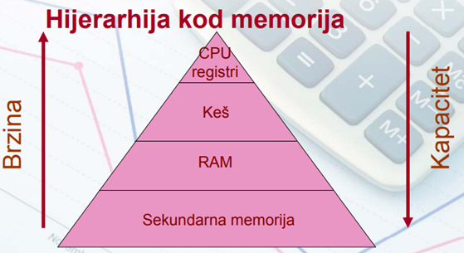
Cache - Малог капацитета, брза меморија у којој се смештају копије података из главне меморије који се нај чешће користе.
Регистри су меморијске зоне
које привремено прихватају информације, наредбе које се извршавају, податке који се обрађују пре него се пренесу у оперативну меморију или на излазни медијум.

Slide 6
Основни параметри за вредновање рачунара
- Према организацији микропроцесора и капацитету магистрале: - Pentium 1,2,3,4, COM2 duo ... унутрашња организација микропроцесора и магистрала података, растао је од 16 бита до 64 бита.
- Учесталост такта представља максималну учесталост са којом компоненте рачунара могу радити - од 8 MHz до преко 1 GHz.
- Капацитет меморије диска до 500 GB. (Solid State Drive....2-3 ТeraByte )
Капацитет оперативне меморије (RAM)- данас постоје меморије и од 4 GB...

Slide 7
